Slide 1
메인화면

Slide 2
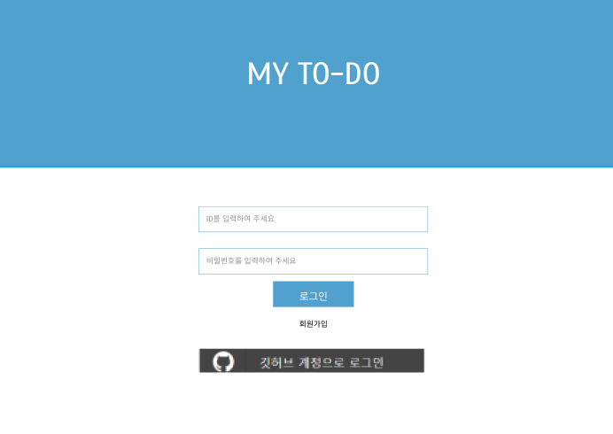

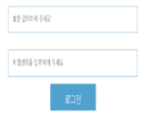


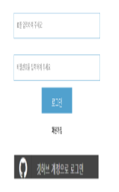


템플릿
유기체
분자
원자

Slide 3
회원가입

Slide 4
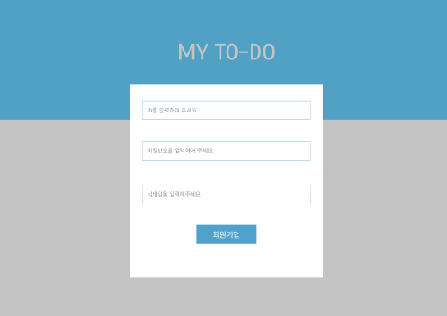

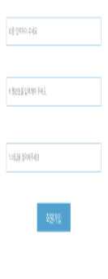


템플릿
유기체
분자
원자

Slide 5
서비스 메인 화면

Slide 6
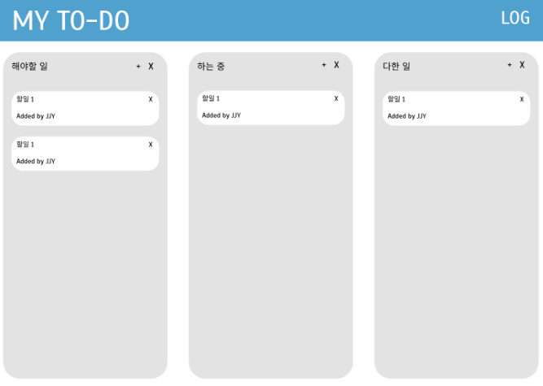





템플릿
유기체
분자
원자

Slide 7
서비스 메인 화면 - 해야할 일 추가, 제거

Slide 8

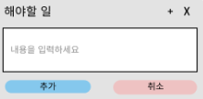
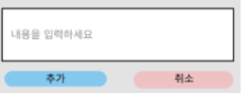





템플릿
유기체
분자
원자

Slide 9
서비스 메인 화면 - 내용 수정

Slide 10
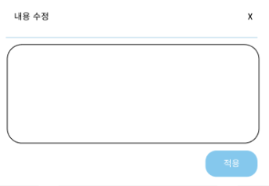

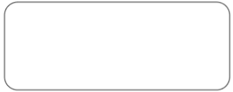

템플릿
유기체
분자
원자

Slide 11
로그 화면

Slide 12
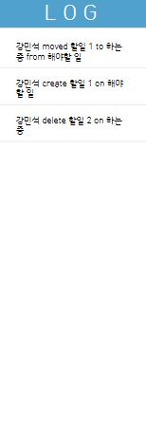



템플릿
유기체
분자
원자

